Slide 1
Санкт-Петербургский политехнический университет Петра Великого Высшая школа теоретической механики Смена типа акустического метаматериала под влиянием комбинации ротационной и трансляционной вязкости на примере изотропной линейной редуцированной среды Коссера Барсуков Севастьян Сергеевич
Научный руководитель: к. ф.-м. н. Грекова Е.Ф.
16.06.2022

Slide 2
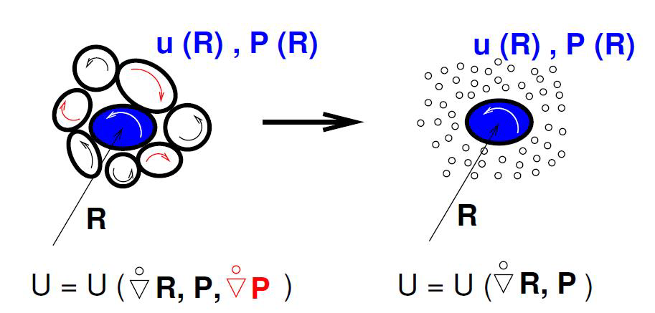
Редуцированная среда Коссера
Редуцированная среда Коссера — это среда, где частицы имеют независимые вращательные и поступательные степени свободы, но среда не реагирует на градиент микровращения, то есть тензор моментных напряжений равен нулю.
Эта модель имеет приложения (композиты с включениями, консолидированные сыпучие среды, геосреда) в материалах, где важны повороты частиц, но нет взаимодействия, уменьшающего градиент поворота частиц, отсутствует упорядоченная структура поворотов. Соседние частицы часто имеют тенденцию вращаться в противоположных направлениях, а не уменьшать свое относительное вращение. Однако существует среднее сопротивление вращению тела-точки относительно всей среды [Шварц-Джонсон-Фенг. Колебательные моды в сыпучих материалах].

Slide 3
Редуцированная среда Коссера. Основные уравнения
Уравнения баланса:
$$τ_{x}=I\ddot{θ}$$
Определяющее уравнение [Эринген. Линейная теория микрополярной вязкоупругости]:
$$τ=λ∇·uE+2μ{\left(∇u\right)}^{S}+2α{\left(∇u+θ\text{×}E\right)}^{A}+λκ∇·\dot{u}E+μν\left(∇{\dot{u}}^{s}\right)+αβ{\left(∇u^{A}+θ\text{×}E\right)}^{·}$$
Уравнение в перемещениях:
$$\left(λ+2μ\right)∇∇·u−μ∇\text{×}\left(∇\text{×}u\right)+2α∇\text{×}\left(θ−\frac{∇\text{×}u}{2}\right)+\left(λκ+2μν\right)∇∇·\dot{u}−μν∇\text{×}\left(∇\text{×}\dot{u}\right)+2αβ∇\text{×}{\left(θ−\frac{∇\text{×}u}{2}\right)}^{·}=ρ\ddot{u}$$
Где $λ,μ −$коэффициенты Ламе, $α −$упругий модуль Коссера, $κ,β, ν −$коэффициенты, описывающие диссипацию в среде, $u −$вектор трансляционных перемещений тел-точек, $θ −$вектор малого поворота ($P=E+θ \text{×} E$), $τ −$тензор напряжений Коши
$$∇·τ=ρ\ddot{u}$$
$$−4α\left(θ−\frac{∇\text{×}u}{2}\right)−4αβ{\left(θ−\frac{∇\text{×}u}{2}\right)}^{·}=I\ddot{θ}$$

Slide 4
Редуцированная среда Коссера. Основные уравнения
Дисперсионное соотношение для сдвиговых волн в вязко-упругой линейной редуцированной среде Коссера [Грекова, Абреу. Изотропная линейная вязкоупругая редуцированная среда Коссера]:
$$k^{2}=\frac{ρω^{2}}{μ\left(1+iνω\right)+α(1+iβω)}\frac{ω^{2}−4α(1+iβω)/I}{ω^{2}−\frac{4μ\left(1+iνω\right)α(1+iβω)}{(μ\left(1+iνω\right)+α(1+iβω))I}}$$

Slide 5
Обезразмеривания
Безразмерные параметры:
$$ω_{0}^{2}=\frac{4α}{I}, Ω=\frac{ω}{ω_{0}}, c_{s}^{2}=\frac{μ}{ρ}, c_{sα}^{2}=\frac{μ+α}{ρ},ω_{1}^{2}=\frac{c_{s}^{2}}{c_{sα}^{2}}ω_{0}^{2},$$
$$Ω_{1}=\frac{ω_{1}}{ω_{0}}, n=ω_{0}ν, b=ω_{0}β, c=\frac{c_{sα}}{c_{s}}=\frac{ω_{0}}{ω_{1}}=Ω_{1}^{−1},$$
где $ω_{0}^{2} −$ квадрат частоты отсечки, $ω_{1}^{2} −$квадрат граничной частоты, $c_{s} −$предел фазовой скорости волны на низких частотах, $c_{sα} −$предел фазовой скорости волны на высоких частотах, $Ω −$безразмерная частота, $Ω_{1} −$безразмерная граничная частота, $n −$безразмерная трансляционная вязкость, $b −$безразмерная ротационная вязкость
Обезразмеренное дисперсионное соотношение для сдвиговых волн в линейной вязкоупругой редуцированной среде Коссера:
$${\left(\frac{C_{s}k}{ω_{0}}\right)}^{2}=\frac{Ω^{2}\left((Ω^{2}−1)(c^{2}Ω^{2}−1)+b^{2}Ω^{2}(1+Ω^{2}−c^{2}Ω^{2}\right))}{{(c^{2}Ω^{2}−1+nbΩ^{2})}^{2}+{(Ω^{3}\left(n+bc^{2}−b\right)−Ω(n+b))}^{2}}+$$
$$+ i\frac{Ω^{3}(−n{\left(Ω^{2}−1\right)}^{2}+bΩ^{5}(1−c^{2}) −b^{2}nΩ^{3})}{{(c^{2}Ω^{2}−1+nbΩ^{2})}^{2}+{(Ω^{3}\left(n+bc^{2}−b\right)−Ω(n+b))}^{2}}$$

Slide 6
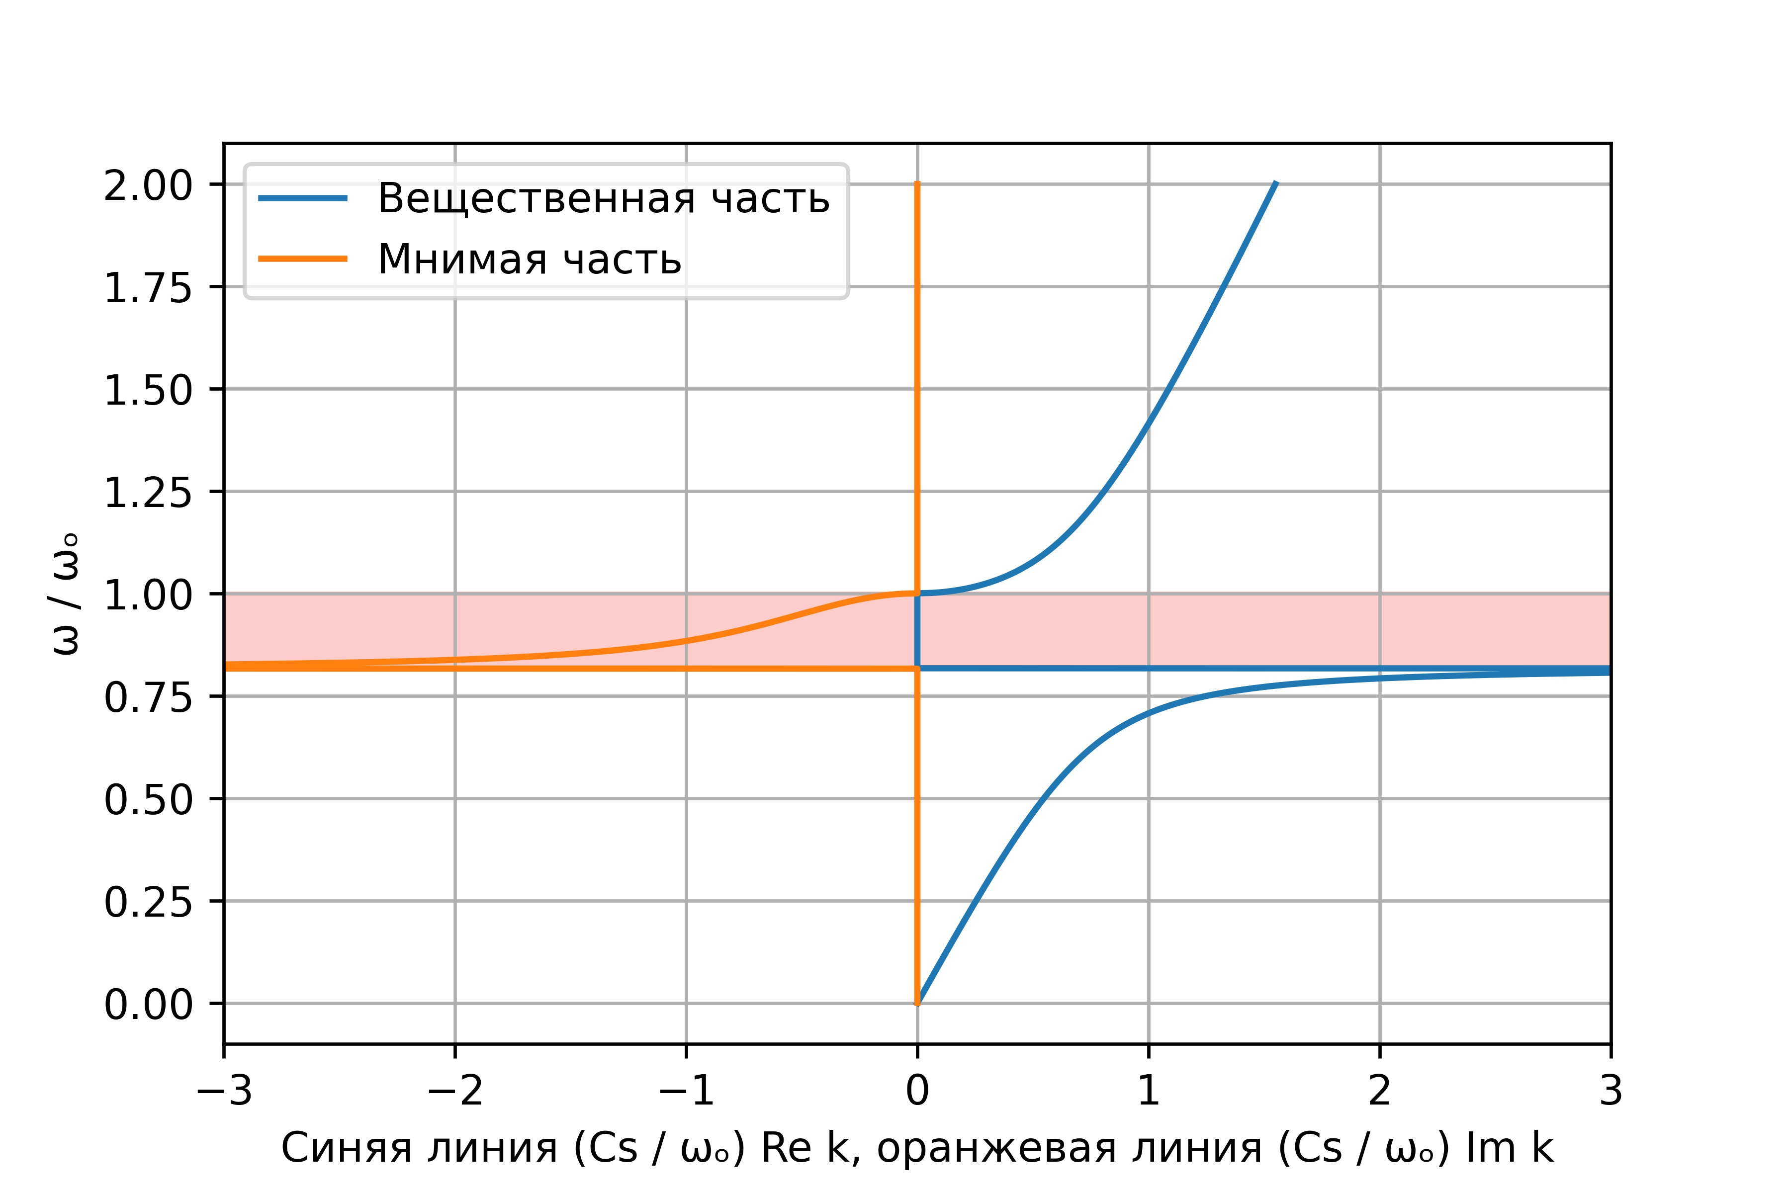
Упругая редуцированная среда Коссера
Дисперсионное соотношение [Grekova, Herman, 2002]:
Запрещенная зона устанавливается в границах частоты отсечки $Ω=1$ и граничной частоты $Ω_{1}$. Волны с частотой, попадающей в границы полосы непропускания, представляют собой стоячие экспоненциально убывающие решения.
Запрещенная зона – это зона частот, где нет бегущих гармонических решений в упругой среде.
$${\left(\frac{C_{s}k}{ω_{0}}\right)}^{2}=Ω^{2}\frac{Ω^{2}−1}{c^{2}Ω^{2}−1}$$
$$c^{2}=1.5$$

Slide 7
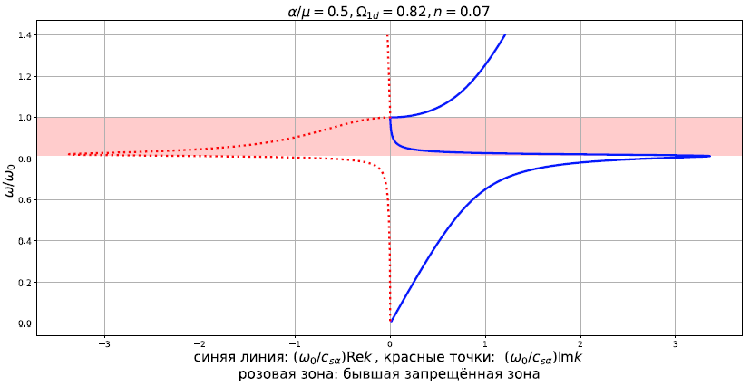
Трансляционная вязкость
Дисперсионное соотношение:
Малое трансляционное трение способствует прохождению волны внутри запрещенной зоны
Значение волнового числа в частоте отсечки находится в нуле
$${\left(\frac{C_{s}k}{ω_{0}}\right)}^{2}=\frac{Ω^{2}(Ω^{2}−1)(c^{2}Ω^{2}−1) }{{(c^{2}Ω^{2}−1)}^{2}+{(Ω^{3}n−Ωn)}^{2}}+ i\frac{Ω^{3}(−n{\left(Ω^{2}−1\right)}^{2})}{{(c^{2}Ω^{2}−1)}^{2}+{(Ω^{3}n−Ωn)}^{2}}$$
Grekova, Piatysheva, Abreu, 2019

Slide 8
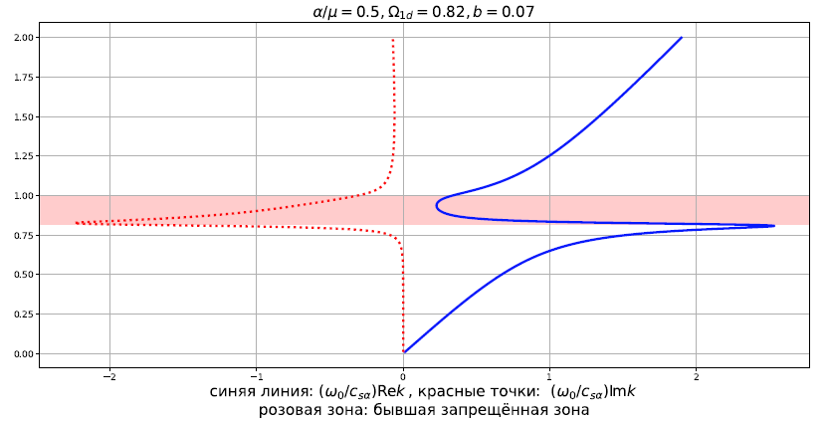
Ротационная вязкость
Дисперсионное соотношение:
Запрещенная зона исчезает. Меняется тип метаматериала – на дважды отрицательный. Наблюдается явление аномального преломления
Экстремум, с которого начинается падающий участок дисперсионной кривой, находится внутри запрещенной зоны
$${\left(\frac{C_{s}k}{ω_{0}}\right)}^{2}=\frac{Ω^{2}\left((Ω^{2}−1)(c^{2}Ω^{2}−1)+b^{2}Ω^{2}(1+Ω^{2}−c^{2}Ω^{2}\right))}{{(c^{2}Ω^{2}−1)}^{2}+{(Ω^{3}\left(c^{2}−1\right)b−Ωb)}^{2}}+i\frac{Ω^{7}\left(1−c^{2}\right)b}{{(c^{2}Ω^{2}−1)}^{2}+{(Ω^{3}\left(c^{2}−1\right)b−Ωb)}^{2}}$$
CMAT, Piatysheva, Grekova, 2021

Slide 9
Безразмерные дисперсионные соотношения
Вещественная часть:
Мнимая часть:
Логарифмический декремент:
$${(Re k)}^{2}=\frac{{ω_{0}}^{2}}{2{C_{s}}^{2}}\frac{Ω^{2}\left((Ω^{2}−1)(c^{2}Ω^{2}−1)+b^{2}Ω^{2}(1+Ω^{2}−c^{2}Ω^{2})\right)}{{(c^{2}Ω^{2}−1+nbΩ^{2})}^{2}+{(Ω^{3}\left(n+bc^{2}−b\right)−Ω(n+b))}^{2}}∙$$
$$∙(1±\sqrt{{1+Ω^{2}\left(\frac{−n{\left(Ω^{2}−1\right)}^{2}+bΩ^{5}(1−c^{2}) −b^{2}nΩ^{3}}{\left(Ω^{2}−1)(c^{2}Ω^{2}−1)+b^{2}Ω^{2}(1+Ω^{2}−c^{2}Ω^{2}\right)}\right)}^{2}})$$
Вещественная часть имеет
решение при любой частоте,
следовательно
при введении вязкости
исчезает запрещенная зона.
Мнимая часть ненулевая –
волна затухающая.
$${(Im k)}^{2}=\frac{{ω_{0}}^{2}}{2{C_{s}}^{2}}\frac{Ω^{2}\left((Ω^{2}−1)(c^{2}Ω^{2}−1)+b^{2}Ω^{2}(1+Ω^{2}−c^{2}Ω^{2})\right)}{{(c^{2}Ω^{2}−1+nbΩ^{2})}^{2}+{(Ω^{3}\left(n+bc^{2}−b\right)−Ω(n+b))}^{2}}∙$$
$$∙(−1±\sqrt{{1+Ω^{2}\left(\frac{−n{\left(Ω^{2}−1\right)}^{2}+bΩ^{5}(1−c^{2}) −b^{2}nΩ^{3}}{\left(Ω^{2}−1)(c^{2}Ω^{2}−1)+b^{2}Ω^{2}(1+Ω^{2}−c^{2}Ω^{2}\right)}\right)}^{2}})$$
$${\left(\frac{1}{2πQ}\right)}^{2}={\left(\frac{Im k}{Re k}\right)}^{2}=\frac{{\left((Ω^{2}−1)(c^{2}Ω^{2}−1)+b^{2}Ω^{2}(1+Ω^{2}−c^{2}Ω^{2})\right)}^{2}}{{\left(−n{\left(Ω^{2}−1\right)}^{2}+bΩ^{5}(1−c^{2}) −b^{2}nΩ^{3}\right)}^{2}}∙$$
$$∙{\left(−1±\sqrt{{1+Ω^{2}\left(\frac{−n{\left(Ω^{2}−1\right)}^{2}+bΩ^{5}(1−c^{2}) −b^{2}nΩ^{3}}{\left(Ω^{2}−1)(c^{2}Ω^{2}−1)+b^{2}Ω^{2}(1+Ω^{2}−c^{2}Ω^{2}\right)}\right)}^{2}}\right)}^{2}$$

Slide 10
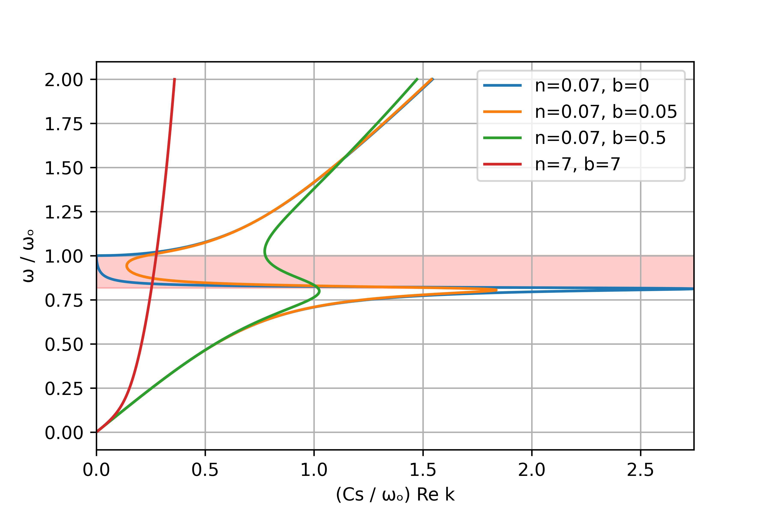
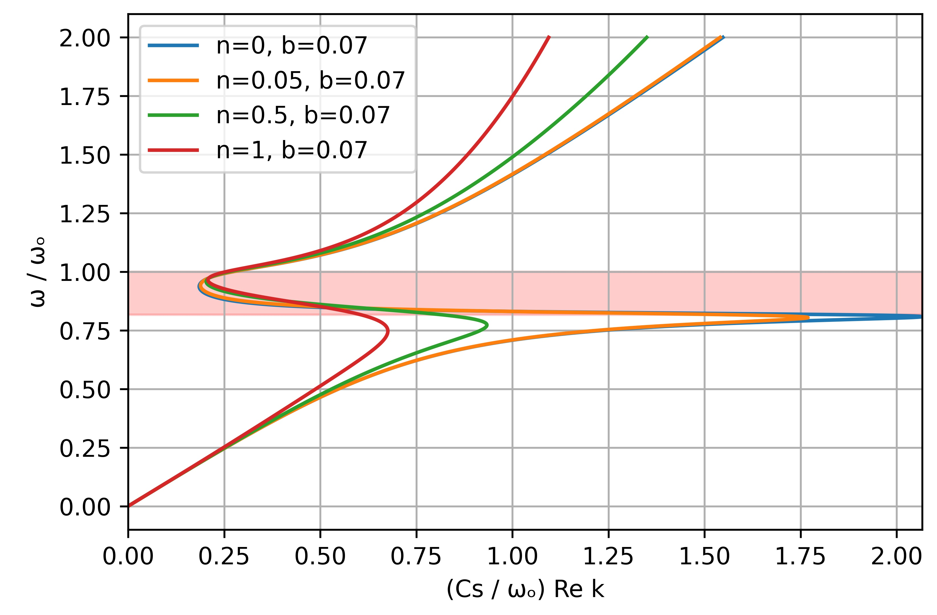
Численное решение для различных значений трансляционной и ротационной вязкостей
Дисперсионное соотношение для вещественной части волнового числа построено при $α/μ=0.5$

Slide 11
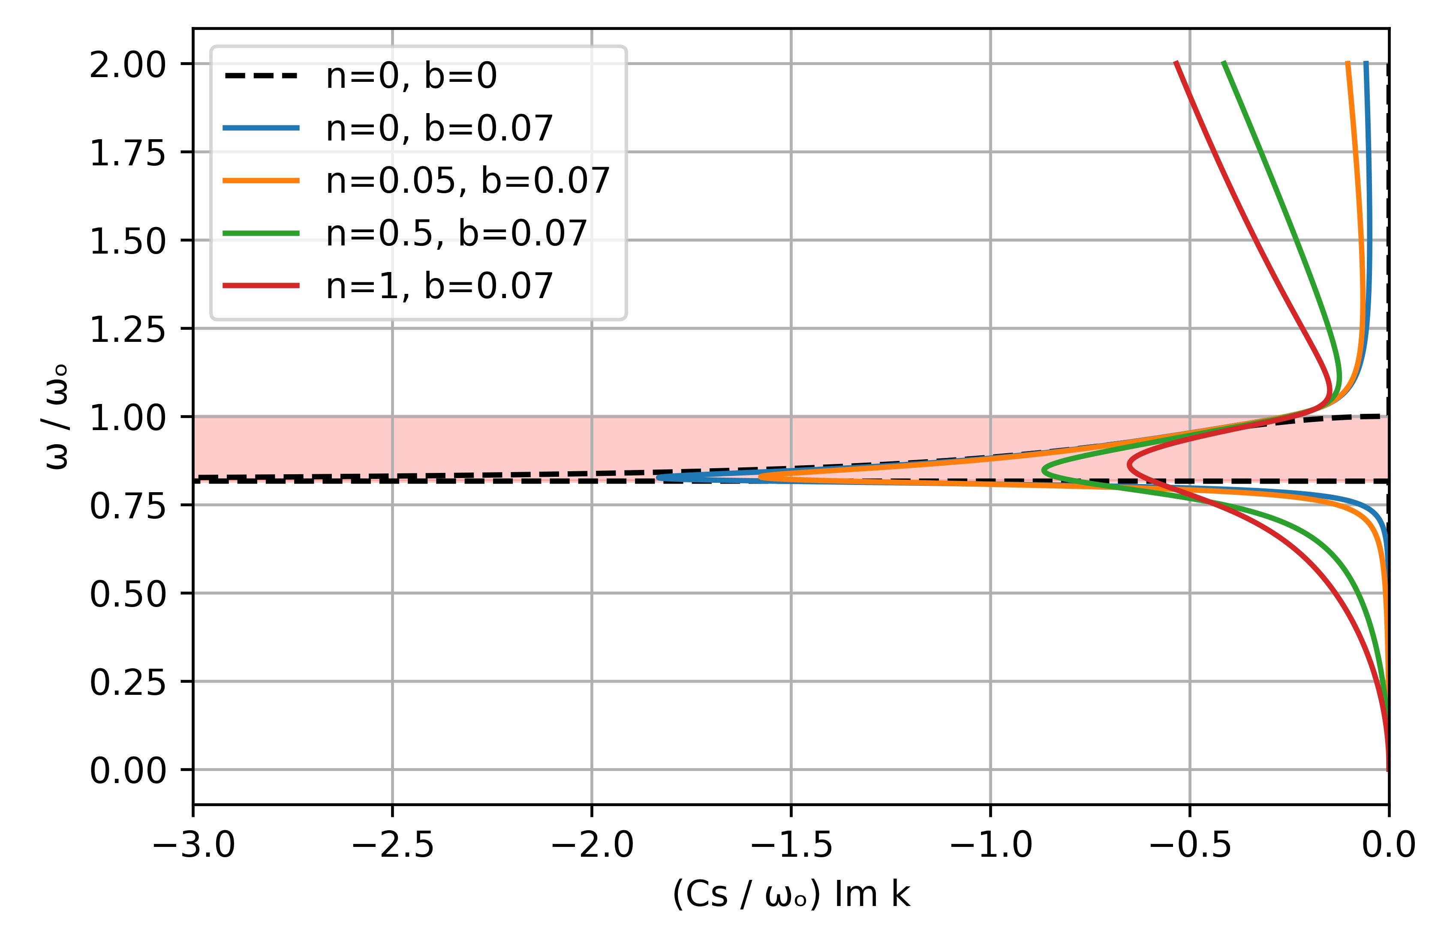
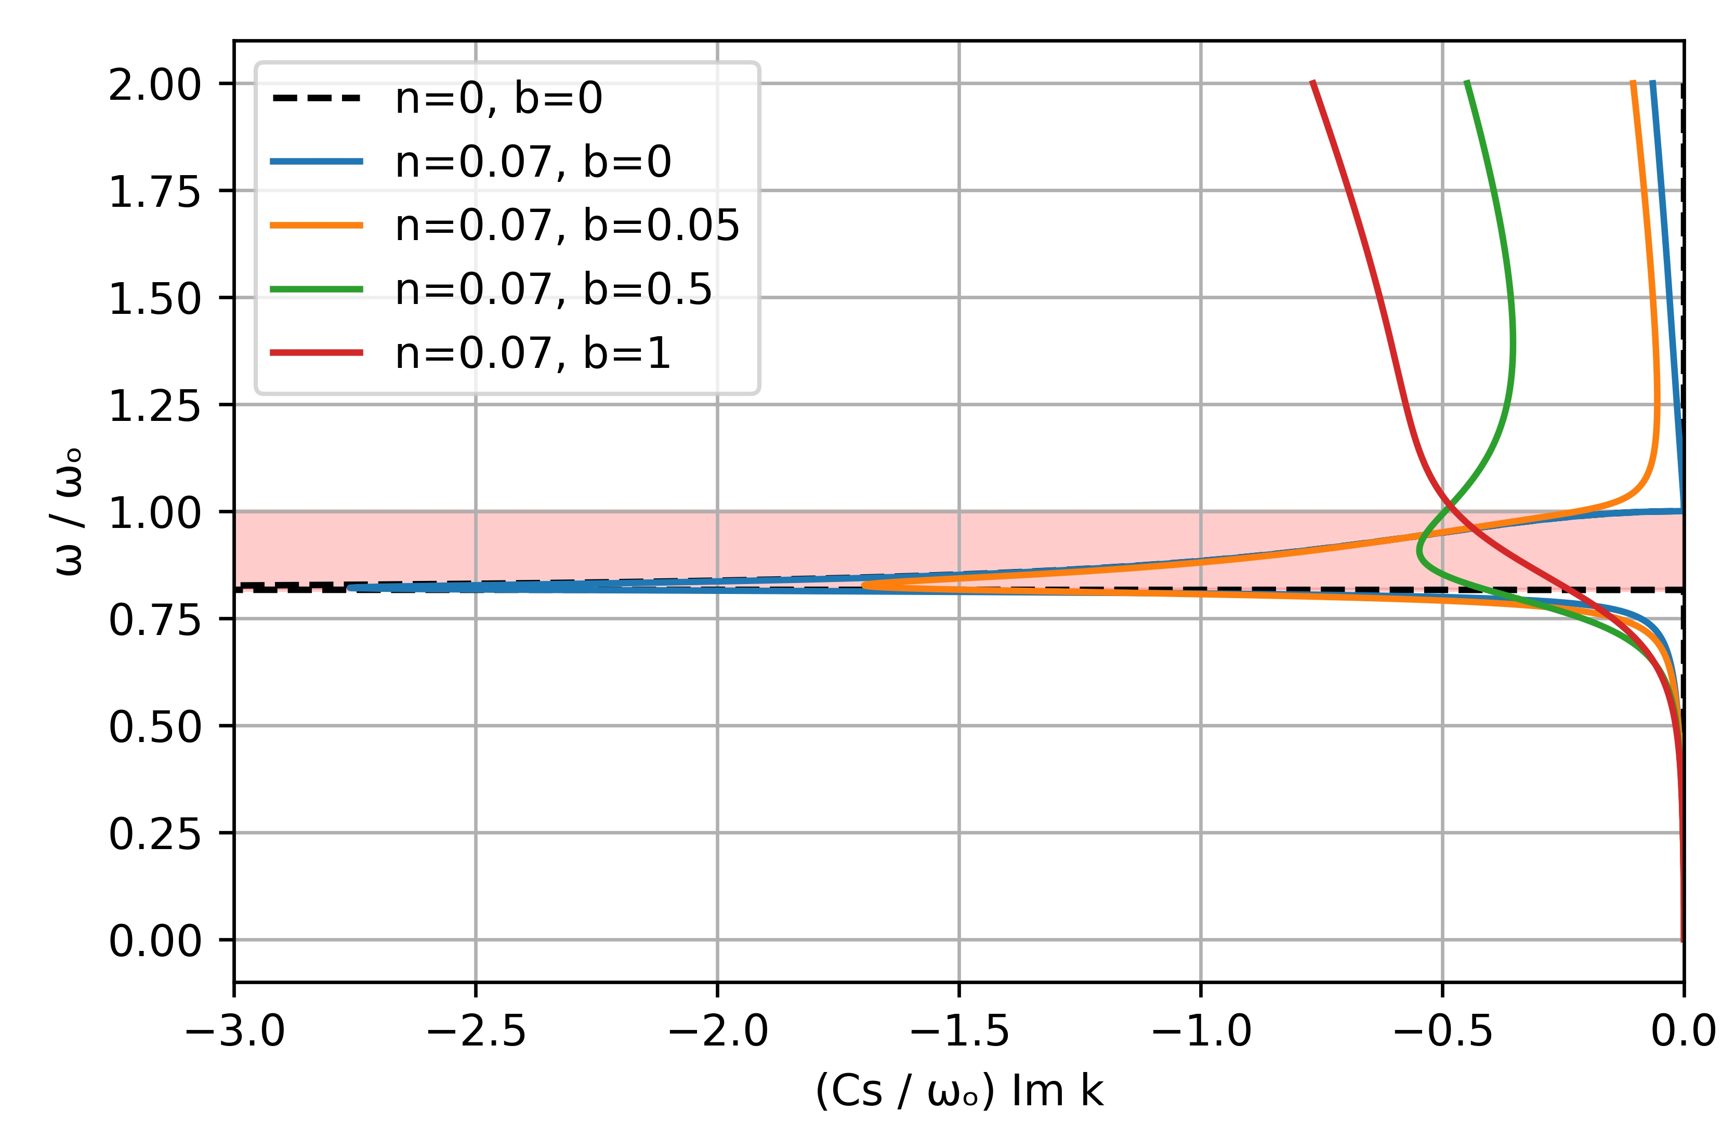
Численное решение для различных значений трансляционной и ротационной вязкостей
Дисперсионное соотношение для мнимой части волнового числа построено при $α/μ=0.5$

Slide 12
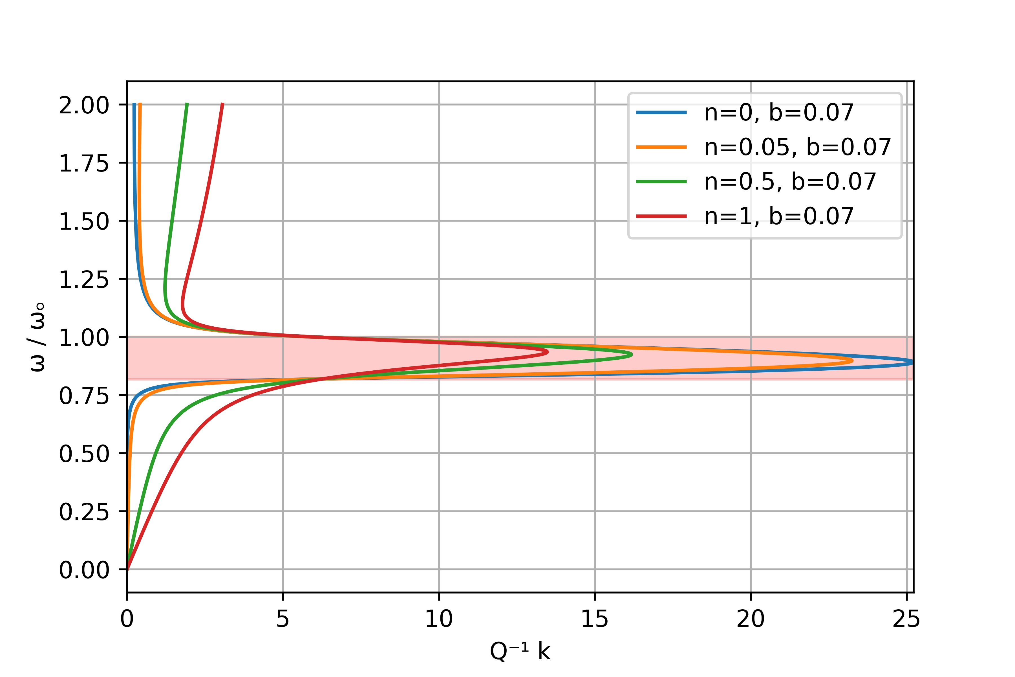
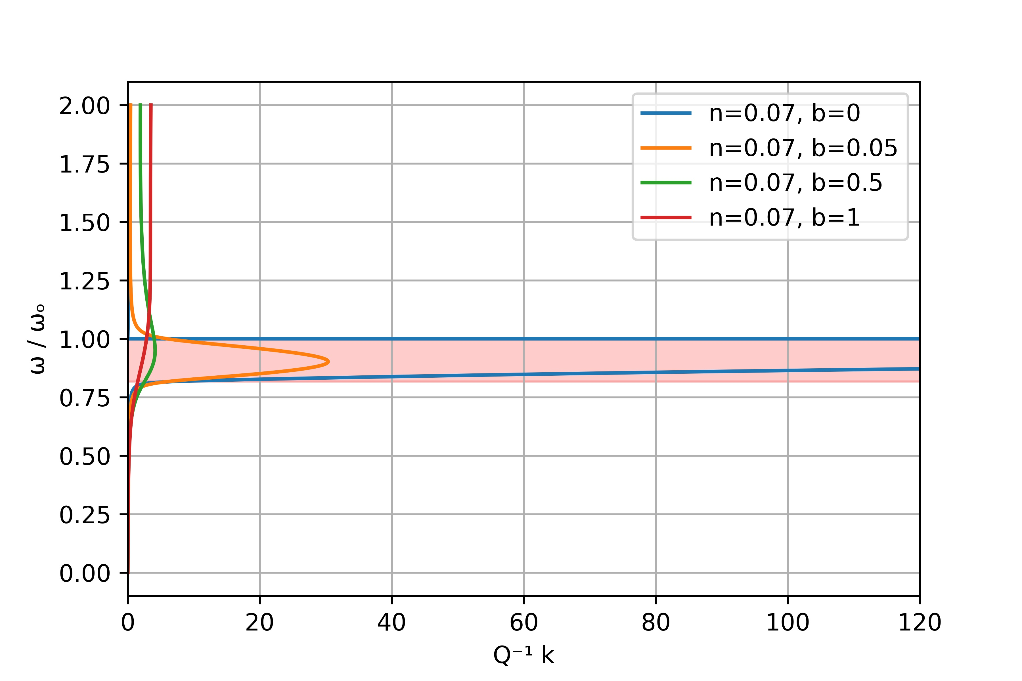
Численное решение для различных значений трансляционной и ротационной вязкостей
Дисперсионное соотношение для логарифмического декремента волнового числа построено при $α/μ=0.5$

Slide 13
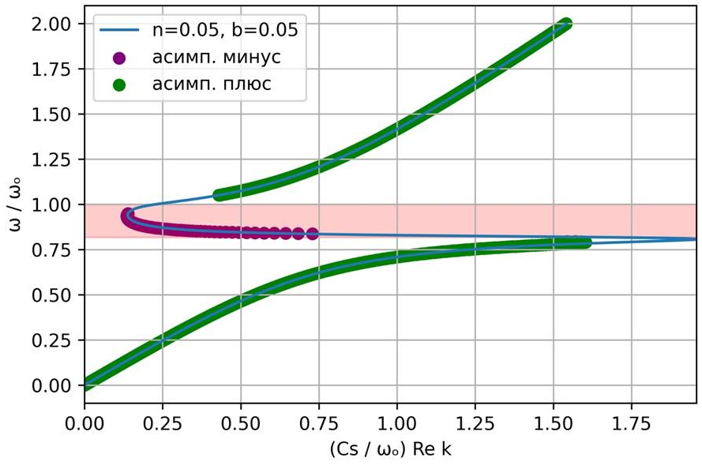
Асимптотическое решение для вещественной части волнового числа
Асимптотика в бывшей запрещенной зоне:
При увеличении любого из параметров диссипации внутри запрещенной зоны волна становится короче
Вне запрещенной зоны длина волны зависит от частоты, диссипации и упругих параметров.
Всегда есть падающий участок дисперсионной кривой
$$\frac{c_{s}}{ω_{0}}Re k=\frac{1}{2}\frac{Ω^{2}}{{\left(1−Ω^{2}\right)}^{1/2}{\left({c^{2}Ω}^{2}−1\right)}^{3/2}}({\left(1−Ω^{2}\right)}^{2}n+(c^{2}−1)Ω^{4}b)$$
$$n, b −$$
малые,
$$\left|Ω−1\right|≫n^{2},b^{2},\left|Ω−Ω_{1}\right|≫n^{2},b^{2}$$
$$c^{2}=1.5$$

Slide 14
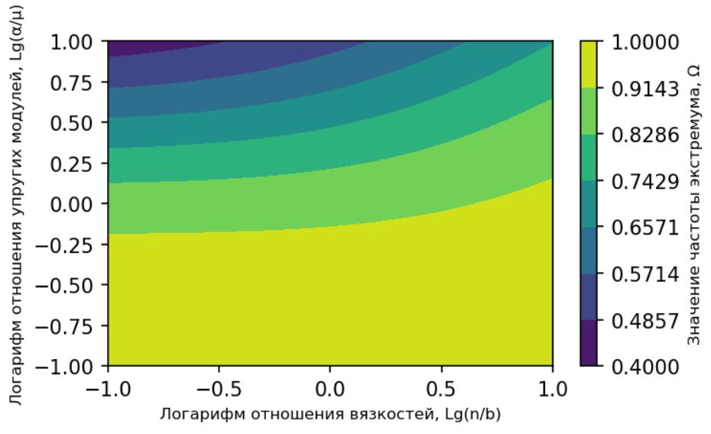
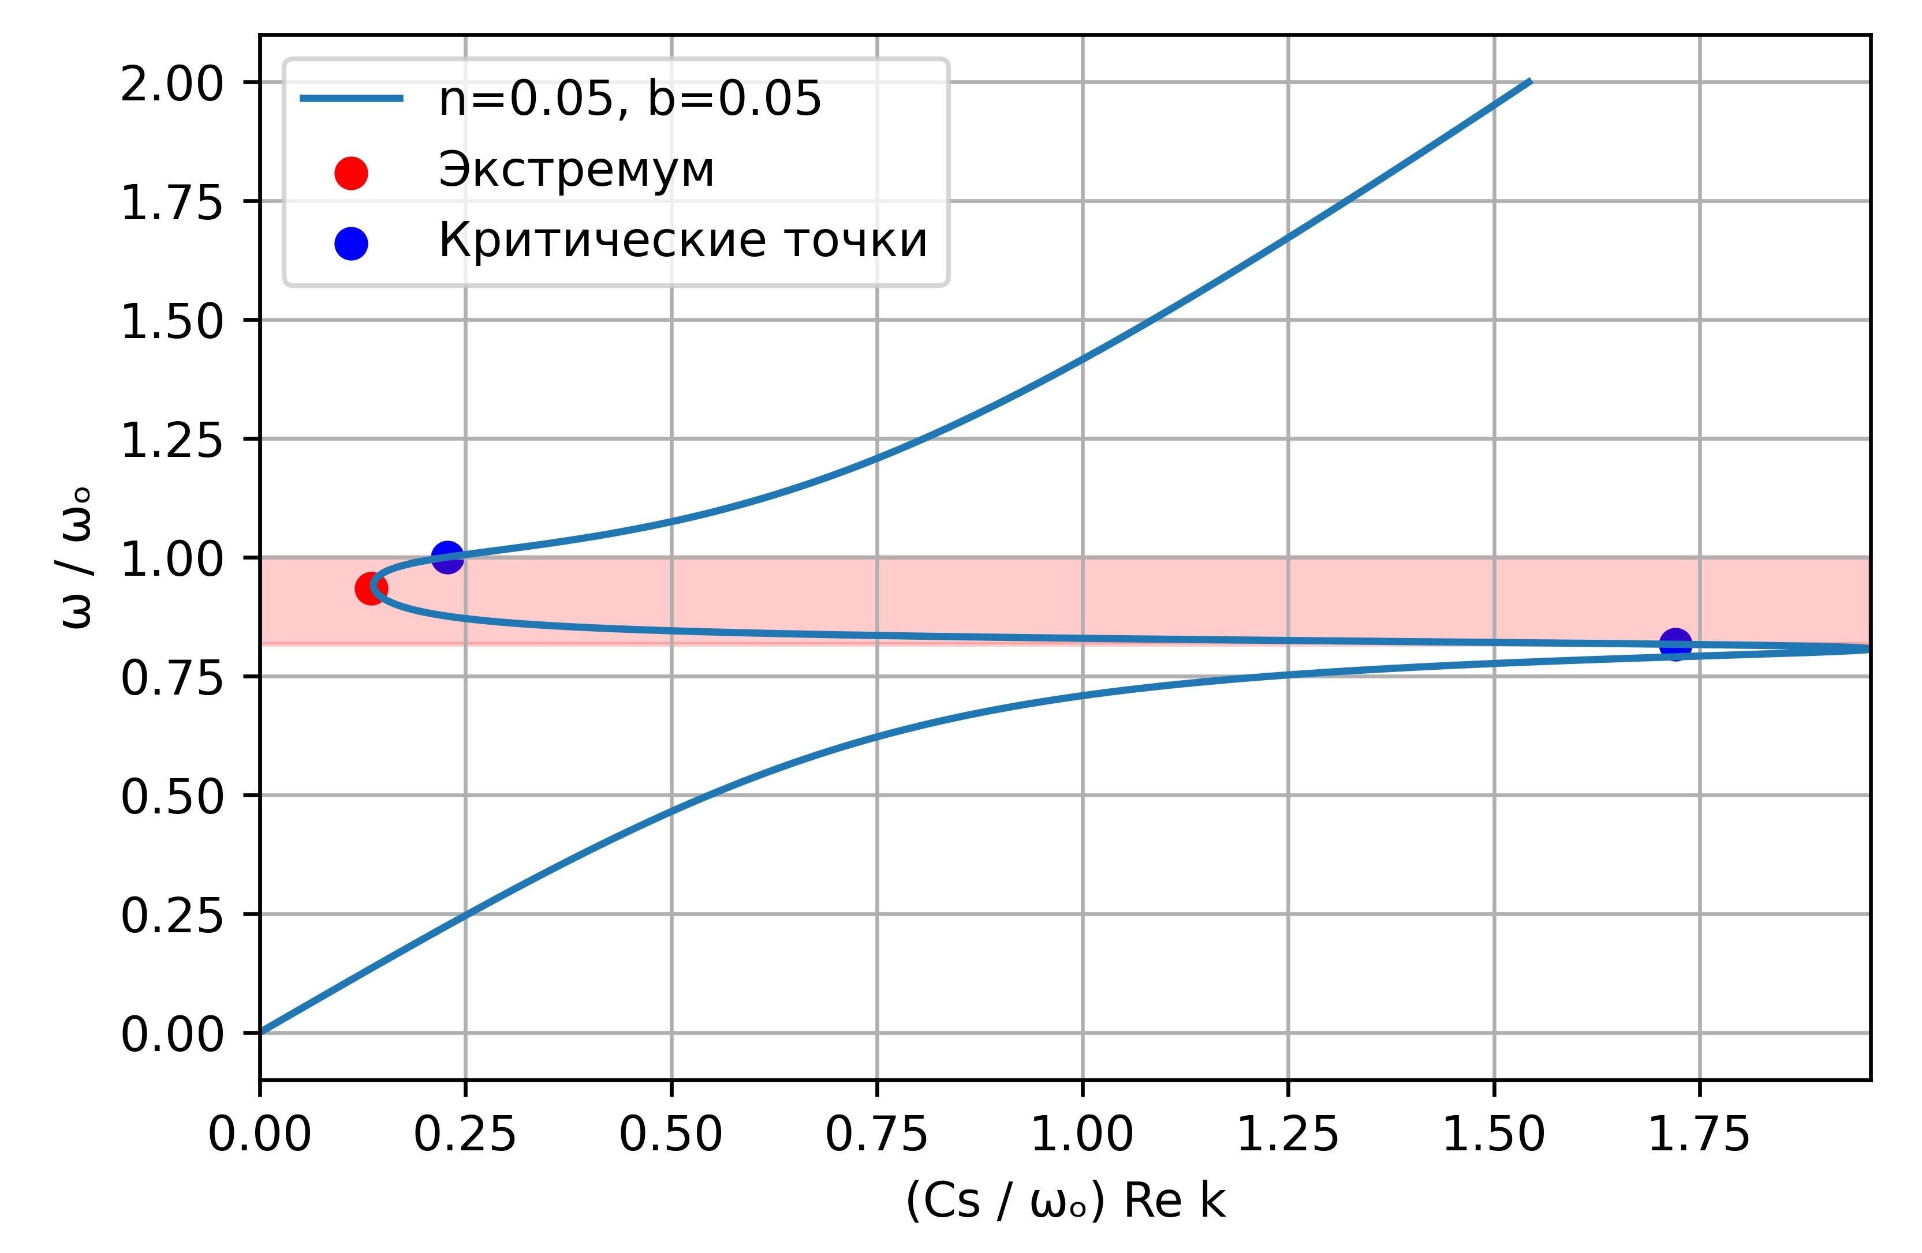
Экстремум и критические точки
Уравнение для экстремума, с которого начинается ниспадающий участок дисперсионной кривой:
При наличии ротационного трения экстремум всегда в пределах запрещенной зоны
При отсутствии ротационной вязкости экстремума в запрещенной зоне нет
$${{(Ω}^{2}−1)}^{2}\left(2c^{2}Ω^{4}−5Ω^{2}+c^{2}Ω^{2}+2\right)n+Ω^{4}\left(c^{2}−1\right)\left(2c^{2}Ω^{4}−3c^{2}Ω^{2}−5Ω^{2}+6\right)b=0$$
$$c^{2}=1.5$$

Slide 15
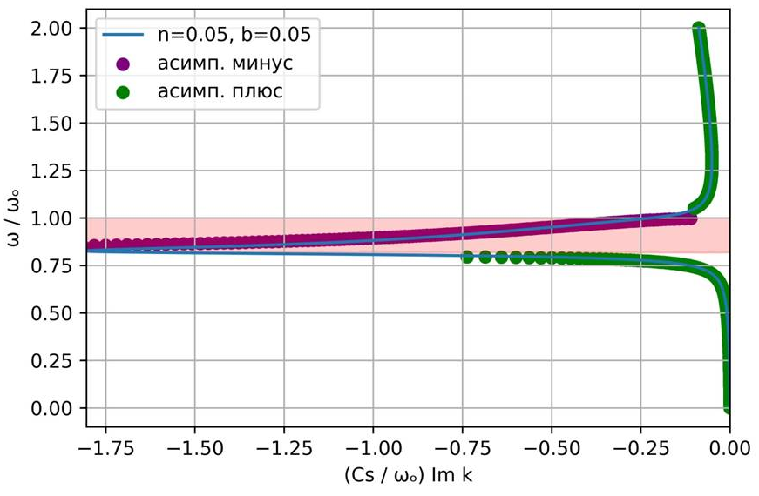
Асимптотическое решение для мнимой части волнового числа
Решение в запрещенной зоне:
Поведение волны зависит от наличия ротационного трения, а также от отношения упругих параметров $α/μ$ и частоты.
Для частот вблизи граничной оба параметра вязкости имеют значение, а вблизи частоты отсечки — только ротационная вязкость.
При низкочастотных колебаниях главное значение имеет трансляционная вязкость, а при устремлении частоты к бесконечности — оба параметра вязкости.
$$\frac{c_{s}^{2}}{ω_{0}^{2}}{\left(Im k\right)}^{2}=Ω^{2}\frac{1−Ω^{2}}{c^{2}Ω^{2}−1}\left(\begin{aligned}1−\frac{1}{{\left(c^{2}Ω^{2}−1\right)}^{2}}{\left(\frac{\sqrt{3}}{2}Ω\left(1−Ω^{2}\right)n+\frac{\sqrt{3}}{2}\left(c^{2}−1\right)\frac{Ω^{2}}{1−Ω^{2}}b\right)}^{2} \\ +\frac{1}{4}\left(c^{2}−1\right){\frac{4Ω^{6}}{\left(c^{2}Ω^{2}−1\right){\left(1−Ω^{2}\right)}^{2}}b}^{2}\end{aligned}\right)$$
$$n, b −$$
малые,
$$\left|Ω−1\right|≫n^{2},b^{2},\left|Ω−Ω_{1}\right|≫n^{2},b^{2}$$
$$c^{2}=1.5$$

Slide 16
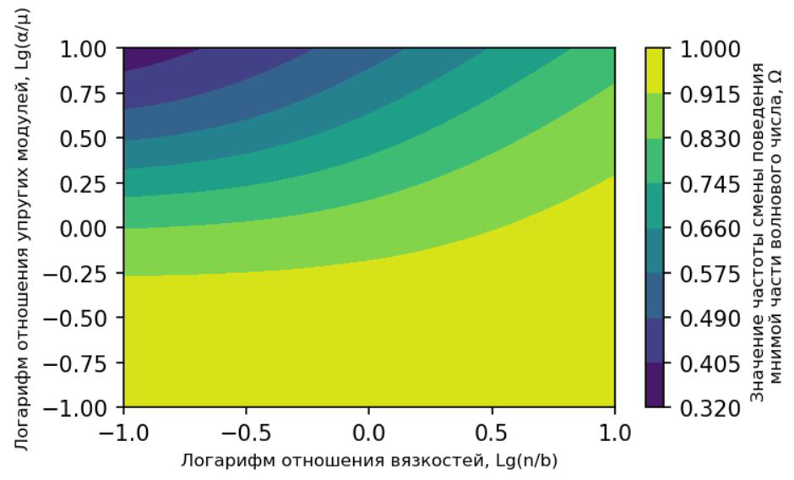
Асимптотическое решение для мнимой части волнового числа
Вне бывшей запрещенной зоны при увеличении малой диссипации волна проходит хуже
Внутри бывшей запрещенной зоны диссипация до достижения определенной частоты помогает пройти волне дальше, а на более высоких частотах увеличивает поглощение. Это зависит от частоты, отношения упругих параметров и параметров вязкости.
При наличии только трансляционной вязкости волна убывает медленнее, чем в упругом случае

Slide 17
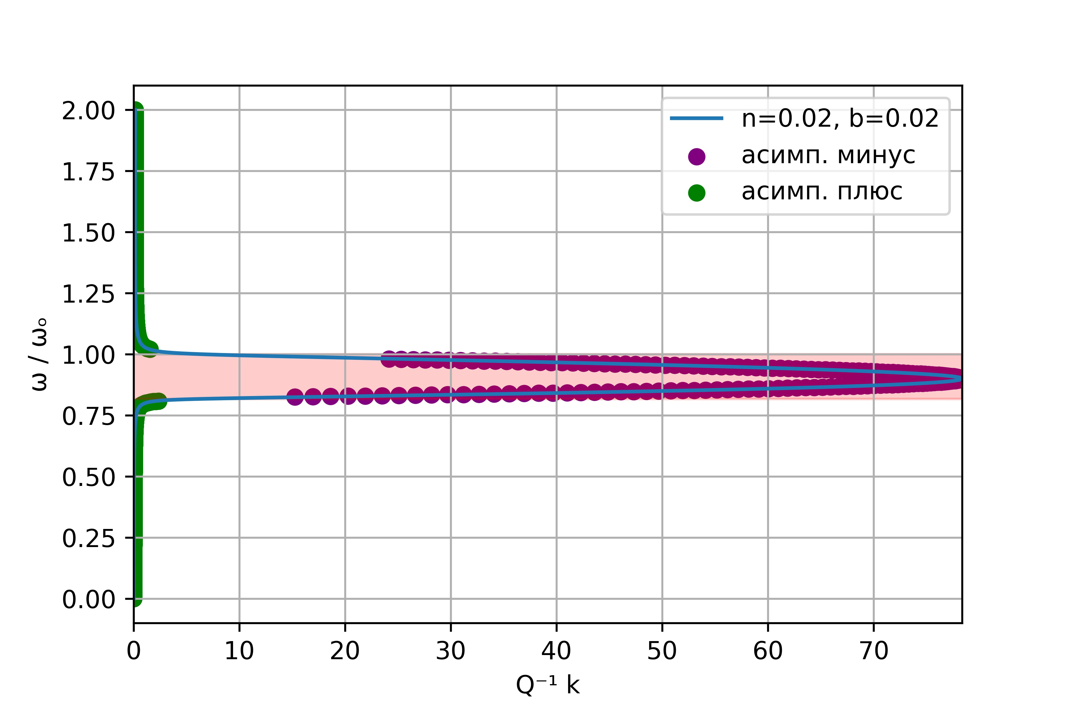
Асимптотическое решение для логарифмического декремента волнового числа
Решение в запрещенной зоне:
В запрещенной зоне рост малой диссипации любого рода приводит к уменьшению логарифмического декремента, то есть на расстоянии, равном длине волны, волна убывает медленнее
Вне запрещенной зоны логарифмический декремент увеличивается при увеличении диссипации
Экстремум логарифмического декремента при малых значениях вязкости лежит в пределах частот бывшей запрещенной зоны
$$\frac{1}{2πQ}=\frac{2(1−Ω^{2})(c^{2}Ω^{2}−1)}{Ω({\left(Ω^{2}−1\right)}^{2}n+Ω^{4}\left(c^{2}−1\right)b)}$$
$$n, b −$$
малые,
$$\left|Ω−1\right|≫n^{2},b^{2},\left|Ω−Ω_{1}\right|≫n^{2},b^{2}$$
$$c^{2}=1.5$$

Slide 18
Заключение
Проверена гипотеза отсутствия запрещенной зоны для бегущих плоских гармонических волн в линейной изотропной вязкоупругой редуцированной среде Коссера.
Получены обезразмеренные дисперсионные соотношения, асимптотические решения, значения экстремума, значения в критических точках для вещественной, мнимой частей волнового числа, а также логарифмического декремента.
Выводы:
Бегущая убывающая гармоническая волна распространяется при любом значении частоты, то есть запрещенная зона исчезает.
Качественно случай с комбинированной вязкостью больше похож на случай только ротационного трения, чем трансляционного.
При малой диссипации всегда есть падающий участок дисперсионной кривой.
При малой диссипации для малых частот имеет большее значение трансляционная вязкость, а при приближении к частоте отсечки – ротационная.
При малой диссипации в бывшей полосе непропускания при наличии только трансляционной вязкости волна убывает медленнее, чем в упругом случае, а для ротационной или комбинированной вязкости поведение волны зависит от упругих параметров и частоты.

